Slide 1
AUDIÊNCIA PÚBLICA
EM DEFESA DOS BANCOS PÚBLICOS
câmara municipal de
BELO HORIZONTE - MG

Slide 2

Não existem grandes países sem empresas nacionais, nem grandes nações que possam prescindir de um forte sistema financeiro público para se desenvolver estratégica e soberanamente.
Mauro Santayana - Revista Brasil

Slide 3
Cepal ONU
Comissão Econômica para a America Latina e o Caribe
“ a experiência parece ensinar que, exceto quando são expressamente criadas instituições financeiras ‘desenvolvimentistas’ sob controle do setor público , dificilmente um país pode resolver os problemas de transferência espacial ou intersetorial de recursos, para regiões ou setores mais atrasados (ou para novos setores), através do desenvolvimento espontâneo de seus intermediários financeiros” (Cepal, 1971)
Ou seja, os bancos públicos existem para corrigir as falhas do mercado

Slide 4
Bancos públicos e privados tem papéis diferentes na economia
BANCOS PRIVADOS |  | BANCOS PÚBLICOS
Concessão do crédito regido apenas por considerações de rentabilidade, liquidez e risco das aplicações |  | Concessão do crédito também é regido por fins sociais ou desenvolvimentistas pois não visam a maximização do lucro
Acesso ao crédito é determinado pelas garantias que podem ser oferecidas e pela capacidade de pagar os juros por parte do tomador, ou seja, por pessoas que já tem recursos. |  | Acesso ao crédito é determinado pela contribuição que a concessão trará para o fomento do desenvolvimento e é direcionado para setores ou locais qualificados como prioritários pelas políticas públicas
Atua com deficiência na intermediação financeira concentrando suas atividades e seus recursos nos grandes centros urbanos e em setores econômicos de grande poder econômico. |  | Compensa a deficiência de atuação social do setor privado, desconcentrando recursos e direcionando-os para setores como a agricultura familiar, habitação popular, pequenas e médias empresas

Slide 5
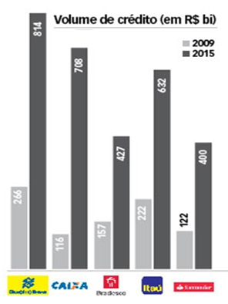
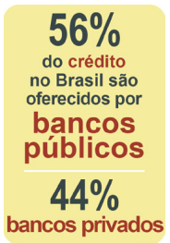
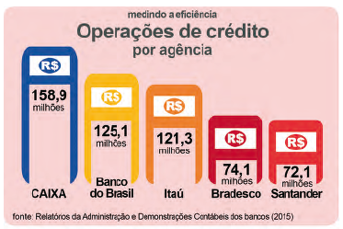
Os bancos públicos são a maior fonte de crédito para o desenvolvimento
Durante a crise financeira internacional de 2008-9, os bancos privados diminuíram a oferta de crédito e elevaram os juros. Os bancos públicos fizeram o contrário, com o objetivo de estimular o consumo e o investimento. O resultado foi que o Brasil enfrentou aquela crise gerando empregos.
Desde a crise de 2009 até 2015 o crédito do BB e Caixa cresceu 4 vezes atingindo R$1,5 trilhão
No mesmo período, o crédito nos três maiores bancos privados cresceu 3 vezes atingindo R$1,5 trilhão. Os bancos públicos empurraram os privados

Slide 6
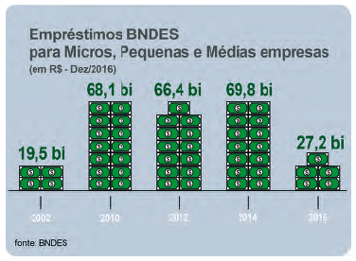
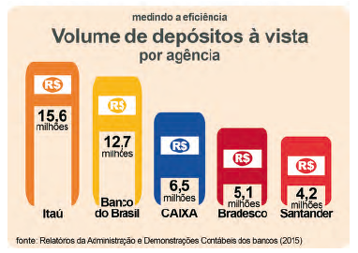
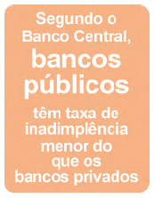
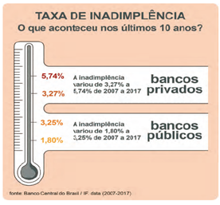
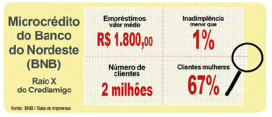
Os bancos públicos incomodam a concorrência privada

Slide 7
PANORAMA dos PRINCIPAIS bancos públicos
- MINAS GERAIS
- BELO HORIZONE

Slide 8
O ATENDIMENTO BANCÁRIO NO
ESTADO DE MINAS GERAIS
853 MUNICÍPIOS NO ESTADO
2.082 AGÊNCIAS BANCÁRIAS
837 DE BANCOS PÚBLICOS
1.245 DE BANCOS PRIVADOS
1.922 Postos de atendimento
3.860 PAE
36.887 CORRESPONDENTES
(1.367 LOTÉRICAS)

Slide 9
O Atendimento Bancário em Belo Horizonte
446 agências bancárias
134 de bancos públicos
54 da Caixa
77 do Banco do Brasil
312 de bancos privados
3 de outros bancos
250 Postos de Atendimento
583 PAE’s
5.992 correspondentes (218 lotéricas)
Fonte: Banco Central do Brasil

Slide 10
O TOTAL DO CRÉDITO NO ESTADO DE MINAS GERAIS
Operações de Crédito em Minas Gerais: |  | %
CAIXA ECONOMICA FEDERAL | R$ 94.980.828.856,00 | 50,53
BCO DO BRASIL S.A. | R$ 54.400.756.337,00 | 28,94
BCO DO NORDESTE DO BRASIL S.A. | R$ 499.896.170,00 | 0,27
BCO DO ESTADO DO RS S.A. | R$ 44.792.270,00 | 0,02
BRB - BCO DE BRASILIA S.A. | R$ 29.085.797,00 | 0,02
Total nos Bancos Públicos: | R$ 149.955.359.430,00 | 79,78
ITAÚ UNIBANCO BM S.A. | R$ 7.532.425.003,00 | 4,01
BCO BMG S.A. | R$ 7.268.808.642,00 | 3,87
BCO SANTANDER (BRASIL) S.A. | R$ 5.866.594.376,00 | 3,12
BCO MERCANTIL DO BRASIL S.A. | R$ 5.368.502.123,00 | 2,86
BCO BRADESCO S.A. | R$ 2.700.906.648,00 | 1,44
BANCO INTER | R$ 2.468.749.429,00 | 1,31
BCO RABOBANK INTL BRASIL S.A. | R$ 1.515.019.022,00 | 0,81
BCO TRIANGULO S.A. | R$ 1.514.410.221,00 | 0,81
BCO SAFRA S.A. | R$ 1.044.388.249,00 | 0,56
BANCO BONSUCESSO S.A. | R$ 979.489.317,00 | 0,52
Outros bancos privados | R$ 1.754.188.053,00 | 0,93
Total nos Bancos Privados: | R$ 38.013.481.083,00 | 20,22
Total das Operações de crédito no Estado: | R$ 187.968.840.513,00 | 100,00
Fonte: Banco Central do Brasil (dados de 01.11.2017)
80% das operações de crédito no Estado são administrados
pelos bancos públicos (Caixa e BB)

Slide 11
O TOTAL RURAL E IMOBILIÁRIO NO ESTADO DE MINAS GERAIS
Instituições | Crédito Rural em MG: | % | Crédito Imobiliário em MG: | %
CAIXA ECONOMICA FEDERAL | R$ 844.346.780,00 | 3,28 | R$ 52.142.671.677,00 | 91,56
BCO DO BRASIL S.A. | R$ 20.231.806.757,00 | 78,48 | R$ 3.737.841.806,00 | 6,56
BCO DO NORDESTE DO BRASIL S.A. | R$ 196.584.662,00 | 0,76 | R$ 50.656.377,00 | 0,09
BRB - BCO DE BRASILIA S.A. | R$ 27.540.664,00 | 0,11 | R$ 0,00 | 0,00
Total nos Bancos Públicos: | R$ 21.300.278.863,00 | 82,63 | R$ 55.931.169.860,00 | 98,21
ITAÚ UNIBANCO BM S.A. | R$ 598.823.646,00 | 2,32 | R$ 0,00 | 0,00
BCO BMG S.A. | R$ 21.874.501,00 | 0,08 | R$ 0,00 | 0,00
BCO SANTANDER (BRASIL) S.A. | R$ 912.948.963,00 | 3,54 | R$ 0,00 | 0,00
BCO MERCANTIL DO BRASIL S.A. | R$ 444.481.845,00 | 1,72 | R$ 95.510.505,00 | 0,17
BCO BRADESCO S.A. | R$ 1.437.169.568,00 | 5,57 | R$ 0,00 | 0,00
BANCO INTER | R$ 0,00 | 0,00 | R$ 833.824.723,00 | 1,46
BCO RABOBANK INTL BRASIL S.A. | R$ 838.739.090,00 | 3,25 | R$ 0,00 | 0,00
BCO TRIANGULO S.A. | R$ 1.282.863,00 | 0,00 | R$ 0,00 | 0,00
BCO SAFRA S.A. | R$ 163.963.467,00 | 0,64 | R$ 0,00 | 0,00
Outros bancos privados | R$ 59.529.385,00 | 0,23 | R$ 87.202.426,00 | 0,15
Total nos Bancos Privados: | R$ 4.478.813.328,00 | 17,37 | R$ 1.016.537.654,00 | 1,79
Total no Estado: | R$ 25.779.092.191,00 | 100,00 | R$ 56.947.707.514,00 | 100,00
82,6% do Crédito Rural e 98,2% do Imobiliário em MG estão nos bancos públicos
Fonte: Banco Central do Brasil (dados de 01.11.2017)

Slide 12
O TOTAL DO CRÉDITO NA CAPITAL – BELO HORIZONTE
Operações de Crédito em BH: |  | %
CAIXA ECONOMICA FEDERAL | R$ 42.041.135.246,00 | 50,24
BCO DO BRASIL S.A. | R$ 18.683.158.825,00 | 22,33
BCO DO ESTADO DO RS S.A. | R$ 44.792.270,00 | 0,05
Total nos Bancos Públicos: | R$ 60.769.086.341,00 | 72,63
BCO BMG S.A. | R$ 7.268.808.642,00 | 8,69
BCO MERCANTIL DO BRASIL S.A. | R$ 5.073.173.507,00 | 6,06
BANCO INTER | R$ 2.468.749.429,00 | 2,95
ITAÚ UNIBANCO BM S.A. | R$ 2.192.580.918,00 | 2,62
BCO SANTANDER (BRASIL) S.A. | R$ 1.888.803.208,00 | 2,26
BANCO BONSUCESSO S.A. | R$ 979.489.317,00 | 1,17
BCO SAFRA S.A. | R$ 902.711.097,00 | 1,08
Outros bancos privados | R$ 2.129.646.114,00 | 2,55
Total nos Bancos Privados: | R$ 22.903.962.232,00 | 27,37
Total das Operações de crédito no município: | R$ 83.673.048.573,00 | 100,00
72,6% do crédito no município estão nos bancos públicos
Fonte: Banco Central do Brasil (dados de 01.11.2017)

Slide 13
O TOTAL RURAL E IMOBILIÁRIO EM BELO HORIZONTE
Instituições | Crédito Rural em BH: | % | Crédito Imobiliário em BH: | %
CAIXA ECONOMICA FEDERAL | R$ 159.444.196,00 | 7,63 | R$ 16.950.724.135,00 | 90,40
BCO DO BRASIL S.A. | R$ 1.091.741.695,00 | 52,23 | R$ 784.295.935,00 | 4,18
Total nos Bancos Públicos: | R$ 1.251.185.891,00 | 59,86 | R$ 17.735.020.070,00 | 94,58
BCO BMG S.A. | R$ 21.874.501,00 | 1,05 | R$ 0,00 | 0,00
BCO MERCANTIL DO BRASIL S.A. | R$ 444.481.845,00 | 21,26 | R$ 95.510.505,00 | 0,51
BANCO INTER | R$ 0,00 | 0,00 | R$ 833.824.723,00 | 4,45
ITAÚ UNIBANCO BM S.A. | R$ 16.134.402,00 | 0,77 | R$ 0,00 | 0,00
BCO SANTANDER (BRASIL) S.A. | R$ 96.869.172,00 | 4,63 | R$ 0,00 | 0,00
BCO SAFRA S.A. | R$ 142.450.344,00 | 6,81 | R$ 0,00 | 0,00
Outros bancos privados | R$ 117.354.623,00 | 5,61 | R$ 87.202.426,00 | 0,47
Total nos Bancos Privados: | R$ 839.164.887,00 | 40,14 | R$ 1.016.537.654,00 | 5,42
Total no município de Belo Horizonte: | R$ 2.090.350.778,00 | 100,00 | R$ 18.751.557.724,00 | 100,00
60% do Crédito Rural e 94,6% do Imobiliário de Belo Horizonte, são administrados pelos bancos públicos
Fonte: Banco Central do Brasil (dados de 01.11.2017)

Slide 14
A CAIXA NO ESTADO DE MINAS GERAIS
Programa Bolsa Família (PBF):
1.031.604 famílias beneficiárias (13,15% da população),
Valor médio do benefício: R$ 168,51;
748.203 famílias acompanhadas no perfil Saúde e 1.033.891 crianças e jovens acompanhados no perfil educação;
R$ 173.835.229,00 pagos em benefícios, em outubro de 2017.
http://mds.gov.br/bolsafamilia
http://www.portaltransparencia.gov.br/PortalTransparenciaListaUFs.asp?Exercicio=2016

Slide 15
A CAIXA EM BELO HORIZONTE
Programa Bolsa Família (PBF):
54.549 famílias beneficiárias (5,56% da população), sendo 15.187 famílias que, sem o programa, estariam em condição de extrema pobreza.
Valor médio do benefício: R$ 144,94;
48.445 famílias acompanhadas no perfil Saúde e 62.940 crianças e jovens acompanhados no perfil educação;
R$ 108.020.696,00 bilhões pagos em benefícios, em 2016;
R$ 7.906.378,00 pagos em benefícios, em outubro de 2017.
http://mds.gov.br/bolsafamilia
http://www.portaltransparencia.gov.br/PortalTransparenciaListaUFs.asp?Exercicio=2016

Slide 16
O BB NO ESTADO DE MINAS GERAIS
Fundo de Participação dos Municípios: R$ 3.121.337.630,23 em 2016;
FUNDEB: R$ 1.782.492.062,08 em 2016;
Programa de apoio à alimentação escolar na educação básica (PNAE): R$ 121.045.575,60 EM 2016.
Fundo Municipal de Saúde – FMS: R$ 5.692.698.238,18 em 2016;
Fundo Municipal de Saúde – FMS: R$ 5.183.281.513,39 em 2017.

Slide 17
O BB NO MUNICÍPIO DE BELO HORIZONTE
Fundo de Participação dos Municípios: R$ 406.325.814,14 em 2016;
FUNDEB: R$ 163.632.980,86 em 2016;
Programa de apoio à alimentação escolar na educação básica (PNAE): R$ 21.093.004,00 em 2016.
Fundo Municipal de Saúde – FMS: R$ 2.467.615.565,06 em 2016;
Fundo Municipal de Saúde – FMS: R$ 2.186.692.231,36 em 2017.

Slide 18
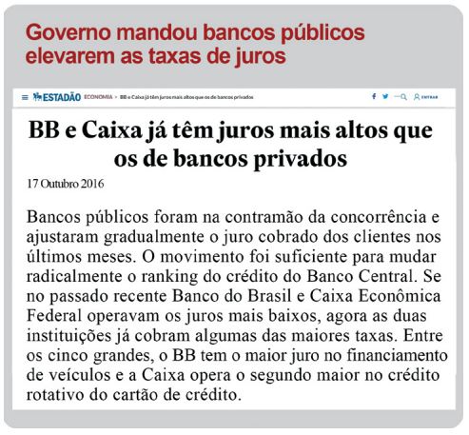
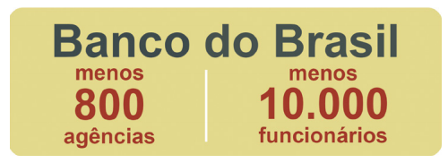
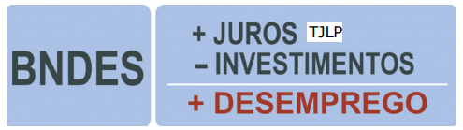


O atual Governo Federal está sucateando os bancos públicos

Slide 19
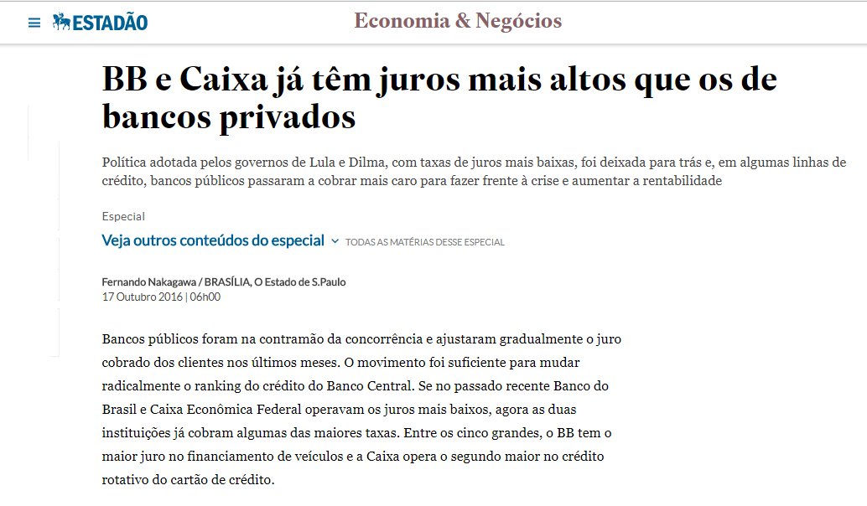
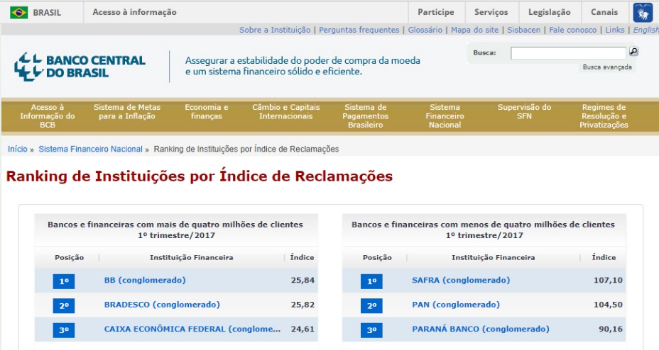

O sucateamento passa para a sociedade a
ideia de ineficiência

Slide 20
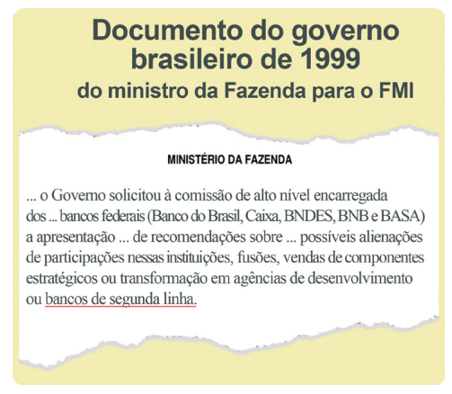
Não é nova a ideia de privatização dos bancos públicos no Brasil
Tudo indica que os bancos públicos estão sob ameaça!
Redução do corpo de funcionários, fechamento de agências, aumento das taxas de juros, descapitalização do BNDES e pressão para privatização de bancos estaduais. Essas e outras medidas sinalizam que os bancos públicos estão sob ataque na gestão Michel Temer

Slide 21
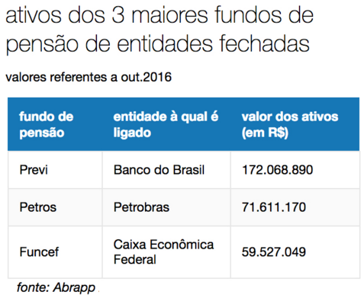




Mudanças na legislação podem jogar mais dinheiro na mãos dos banqueiros

Slide 22

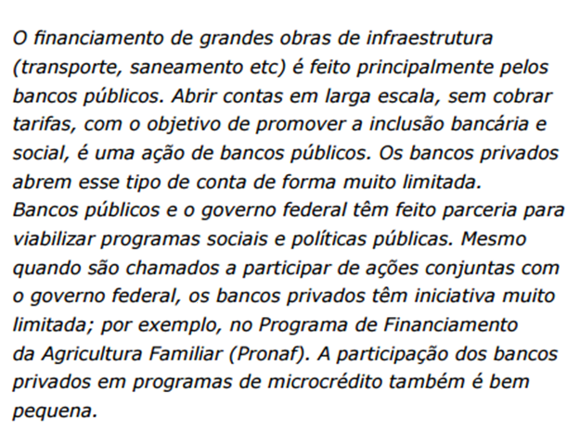
O Brasil precisa dos seus bancos públicos!

Slide 23
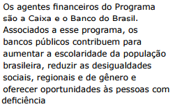
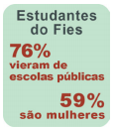
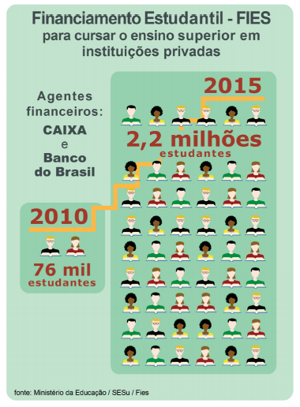


Sem bancos públicos menos estudantes
estariam nas universidades

Slide 24

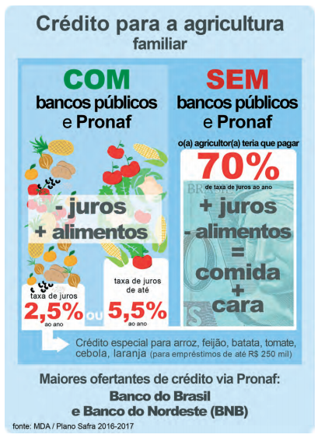
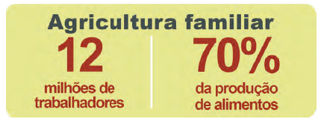
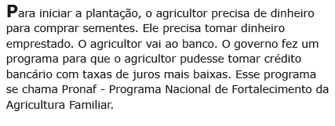
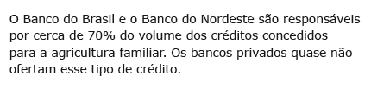
Sem bancos públicos a comida seria mais cara
para os trabalhadores

Slide 25
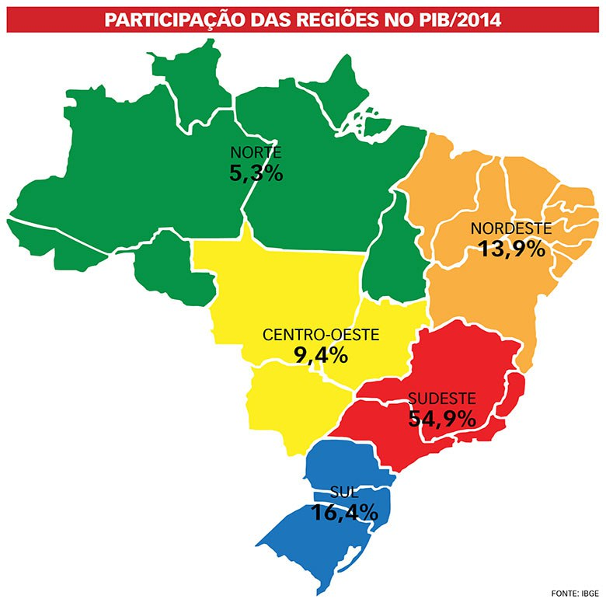
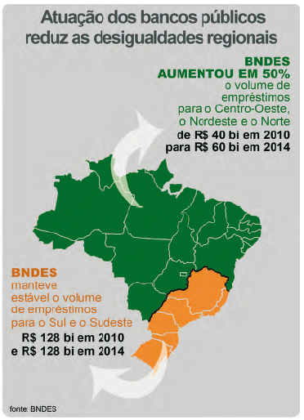
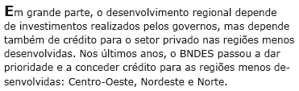
Sem bancos públicos o Brasil seria mais desigual

Slide 26
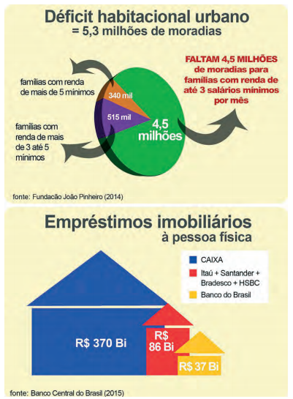
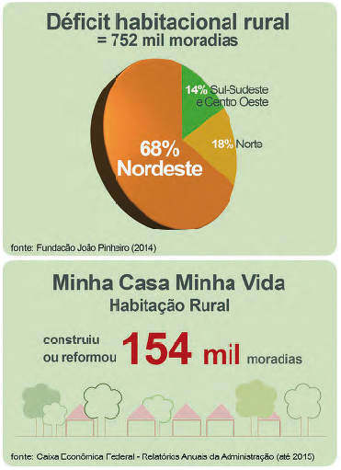
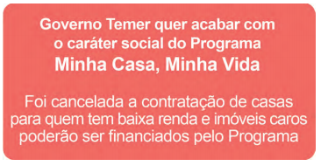
Sem bancos públicos o financiamento
da casa própria seria mais caro

Slide 27
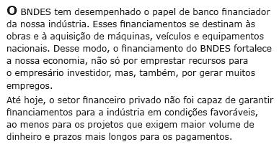
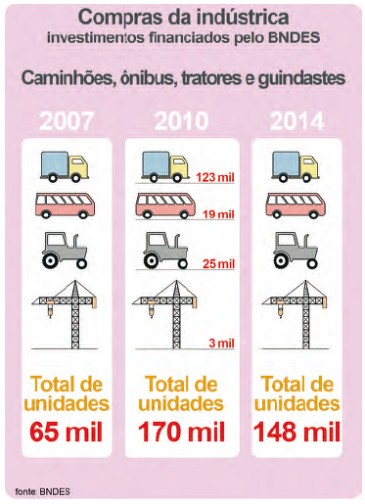
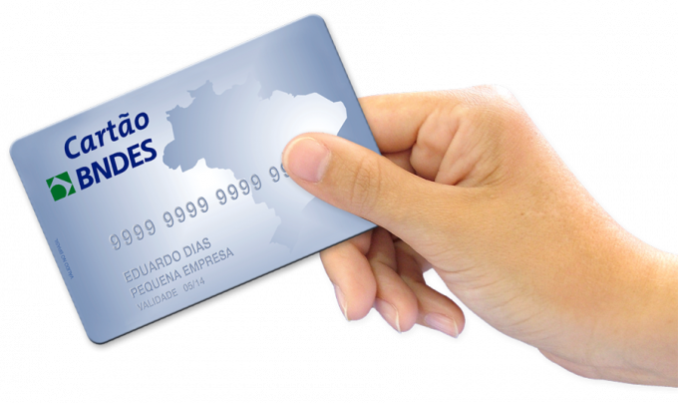
Sem bancos públicos faltaria investimentos
para a indústria

Slide 28
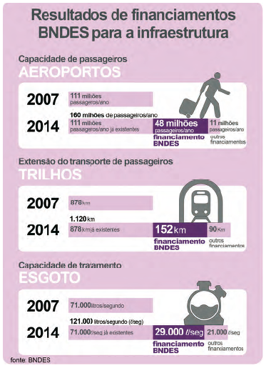
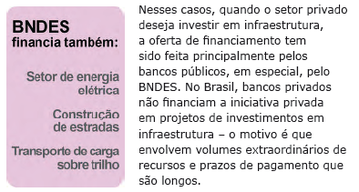

Sem bancos públicos faltaria investimentos
para a infraestrutura

Slide 29
















Slide 30
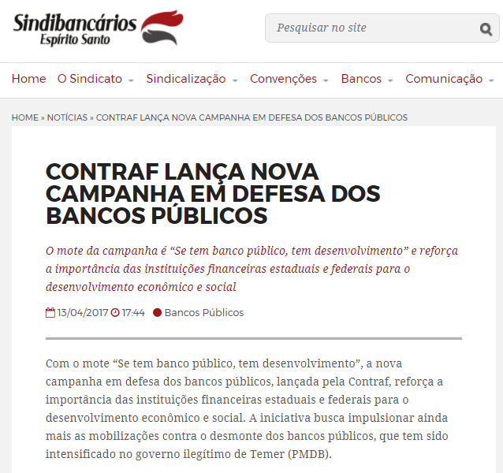

Defendemos os bancos públicos!

Slide 31
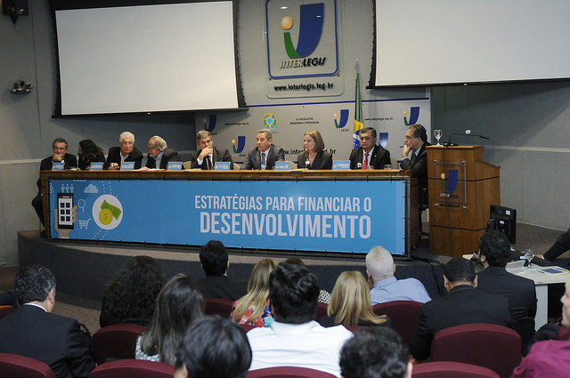
Frente Parlamentar Mista em Defesa
dos Bancos Públicos
Lançada em 13 de junho por parlamentares da oposição, tem por objetivo enfrentar o sucateamento e o esvaziamento do papel das instituições financeiras públicas ameaçadas de privatização pelo governo Temer.

Slide 32
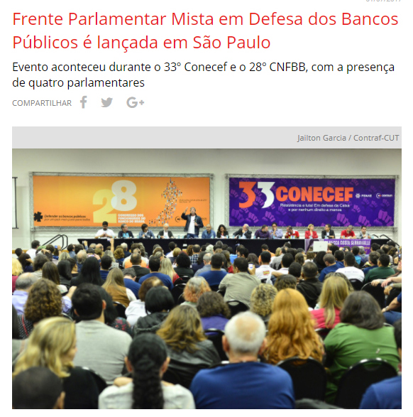


Slide 33
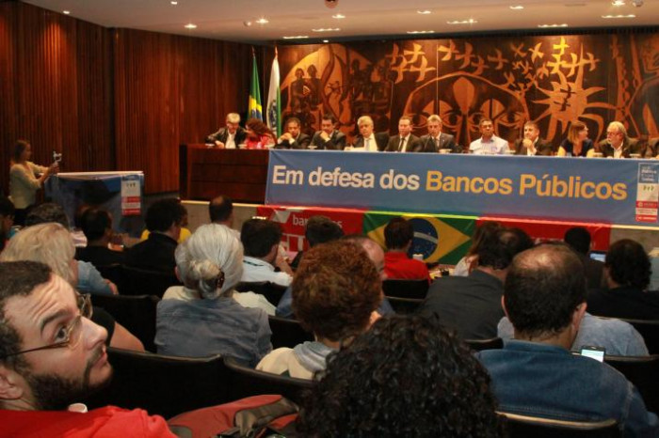
Audiências Públicas

Slide 34
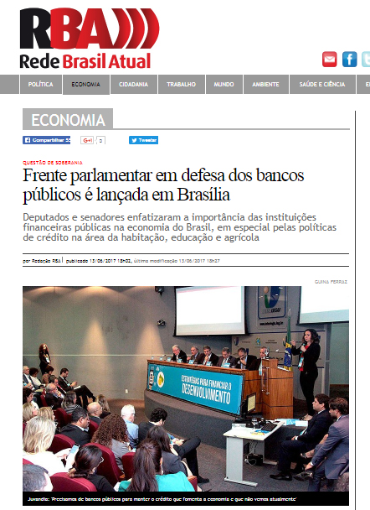

Slide 36
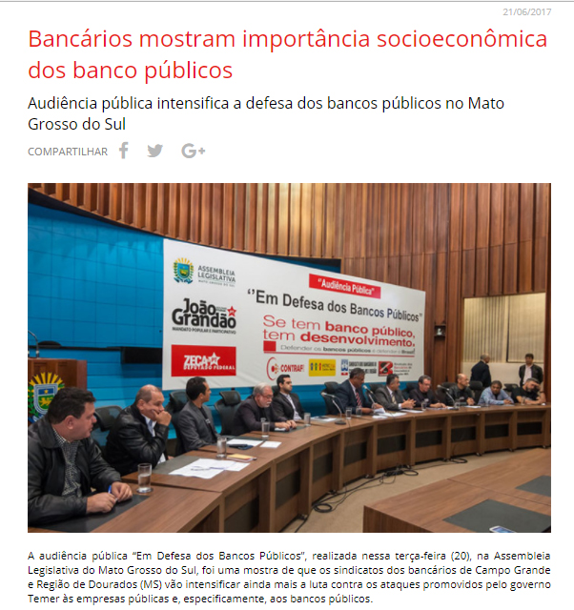

Slide 37
2017
Wagner Nascimento
- Diretor do Sindicato dos Bancários de BH e Região
- Coordenador da Comissão de Empresa dos Funcionários do BB
pela CONTRAF-CUT
wagnersnascimento@yahoo.com.br
(31) 99231-6686 - whatsapp
(31) 99186-1836 – whatsapp
(11) 97216-3716

